Slide 1
Comparison of Molecular Structure
Zhirui Dai
15307110218
2017-12-15

Slide 2
Outline
项目背景和目的
基本思路
基本计算原理
数据结构、代码结构
快速的原子自动配对算法
计算结果展示

Slide 3
Project Background & Goal
在分子结构的研究中，相似分子之间的结构差异需要有一个定量的结果
这种比较结构的方法应该具有整体性，考虑分子整体的结构差异，而不是仅仅关注某一些原子
计算效率要比较高，以应对含有更多原子的分子和更加复杂的分子结构

Slide 4

思路
$$\vec{r_{center}}=\frac{\sum{\vec{r}}}{n}$$
1、统一坐标系
2、固定其中一个分子，转动另外一个分子，计算此时的结构差异：距离标准差
3、重复步骤2，找到最合适的转动方式，其应该对应最小的距离标准差
使两个分子的几何中心重合

Slide 5
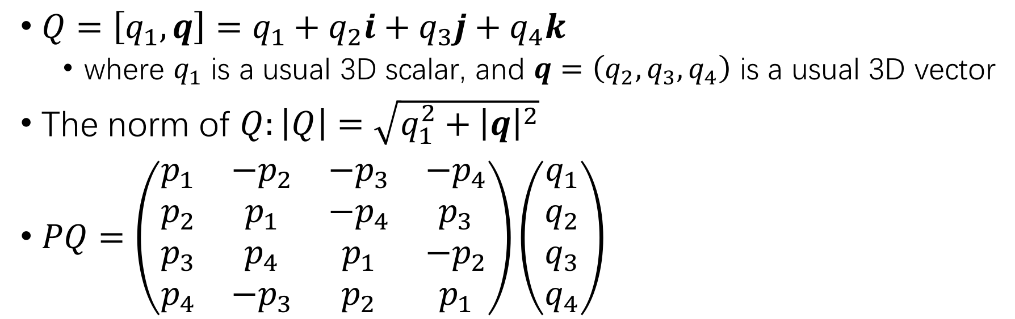
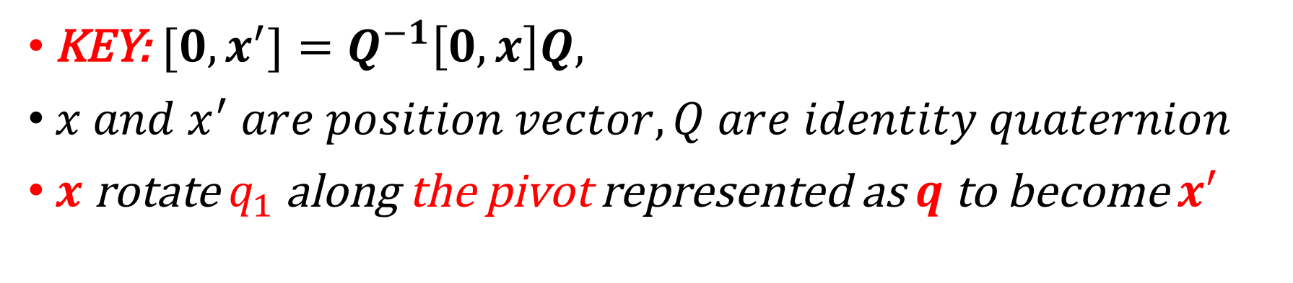
How to rotate？四元数(Quaternion)
$Q=\left[q_{1},q\right]=q_{1}+q_{2}i+q_{3}j+q_{4}k$
where $q_{1}$ is a usual 3D scalar, and $q=\left(q_{2},q_{3},q_{4}\right)$ is a usual 3D vector
The norm of $Q:\left|Q\right|=\sqrt{q_{1}^{2}+{\left|q\right|}^{2}}$
$PQ=\left(\begin{matrix}p_{1} & −p_{2} & −p_{3} & −p_{4} \\ p_{2} & p_{1} & −p_{4} & p_{3} \\ p_{3} & p_{4} & p_{1} & −p_{2} \\ p_{4} & −p_{3} & p_{2} & p_{1}\end{matrix}\right)\left(\begin{matrix}q_{1} \\ q_{2} \\ q_{3} \\ q_{4}\end{matrix}\right)$
KEY: ${[0,x}^{′}]=Q^{−1}\left[0, x\right]Q,$
$x and x^{′} are position vector, Q are identity quaternion$
$x$ rotate $q_{1}$ along the pivot represented as $q$ to become $x^{′}$

Slide 6
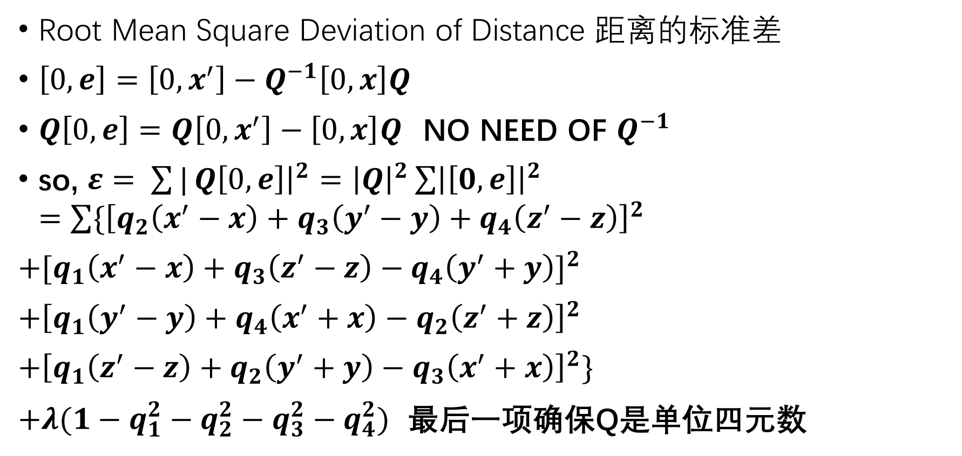
How to evaluate the difference?
Root Mean Square Deviation of Distance 距离的标准差
$\left[0,e\right]=\left[0,x^{′}\right]−Q^{−1}\left[0,x\right]Q$
$Q\left[0,e\right]=Q\left[0,x^{′}\right]−\left[0,x\right]Q$ NO NEED OF $Q^{−1}$
so, $ε= \sum{|}Q\left[0,e\right]{\left.​\right|}^{2}={\left|Q\right|}^{2}\sum{{\left|\left[0,e\right]\right|}^{2}}$ $=\sum{\{{\left[q_{2}\left(x^{′}−x\right)+q_{3}\left(y^{′}−y\right)+q_{4}\left(z^{′}−z\right)\right]}^{2}}$
$+{{[q}_{1}\left(x^{′}−x\right)+q_{3}\left(z^{′}−z\right)−q_{4}\left(y^{′}+y\right)]}^{2}$
$+{\left[q_{1}\left(y^{′}−y\right)+q_{4}\left(x^{′}+x\right)−q_{2}\left(z^{′}+z\right)\right]}^{2}$
$+{\left[q_{1}\left(z^{′}−z\right)+q_{2}\left(y^{′}+y\right)−q_{3}\left(x^{′}+x\right)\right]}^{2}\}$
$+λ(1−q_{1}^{2}−q_{2}^{2}−q_{3}^{2}−q_{4}^{2})$ 最后一项确保Q是单位四元数

Slide 7
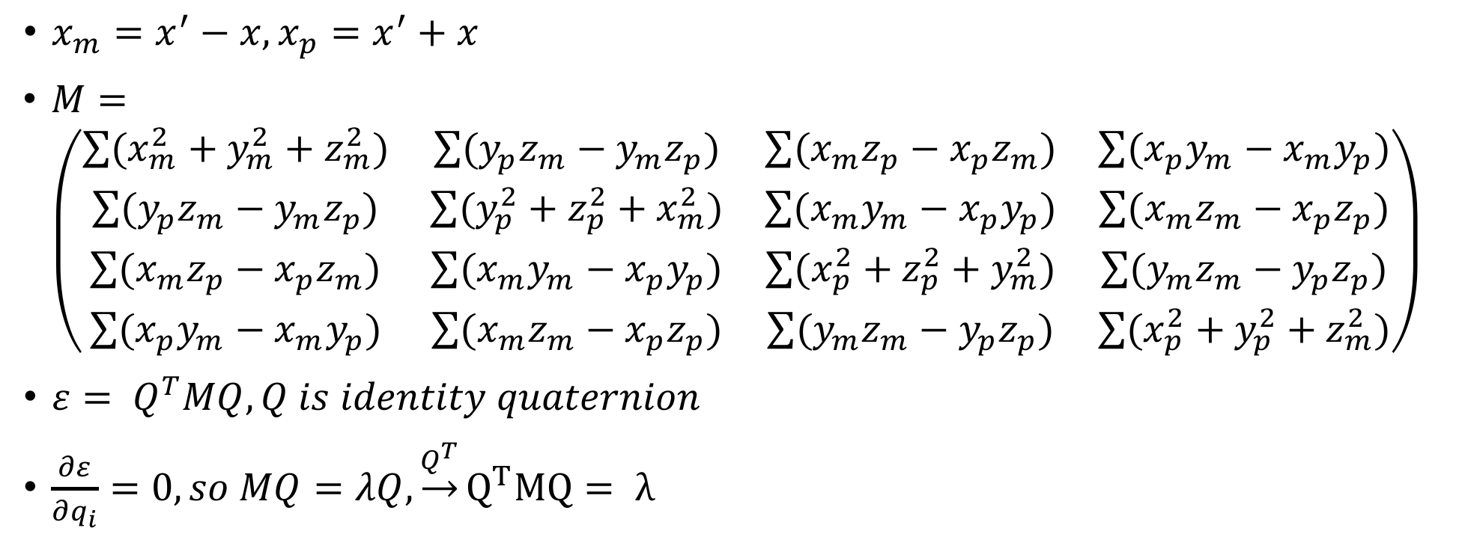
How to solve?
$x_{m}=x^{′}−x, x_{p}=x^{′}+x$
$M=\left(\begin{matrix}\sum{(x_{m}^{2}+y_{m}^{2}+z_{m}^{2})} & \sum{(y_{p}z_{m}−y_{m}z_{p})} & \sum{(x_{m}z_{p}−x_{p}z_{m})} & \sum{(x_{p}y_{m}−x_{m}y_{p})} \\ \sum{(y_{p}z_{m}−y_{m}z_{p})} & \sum{(y_{p}^{2}+z_{p}^{2}+x_{m}^{2})} & \sum{(x_{m}y_{m}−x_{p}y_{p})} & \sum{(x_{m}z_{m}−x_{p}z_{p})} \\ \sum{(x_{m}z_{p}−x_{p}z_{m})} & \sum{(x_{m}y_{m}−x_{p}y_{p})} & \sum{(x_{p}^{2}+z_{p}^{2}+y_{m}^{2})} & \sum{(y_{m}z_{m}−y_{p}z_{p})} \\ \sum{(x_{p}y_{m}−x_{m}y_{p})} & \sum{(x_{m}z_{m}−x_{p}z_{p})} & \sum{(y_{m}z_{m}−y_{p}z_{p})} & \sum{(x_{p}^{2}+y_{p}^{2}+z_{m}^{2})}\end{matrix}\right)$
${ε= Q}^{T}MQ, Q is identity quaternion$
$\frac{∂ε}{∂q_{i}}=0, so MQ=λQ, \underset{→}{Q^{T}}Q^{T}MQ= λ$
$$ε_{min}=λ_{min}, λ is eigenvalue, and Q is eigenvector$$

Slide 8
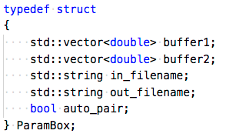
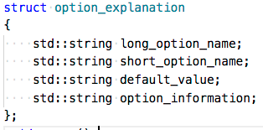
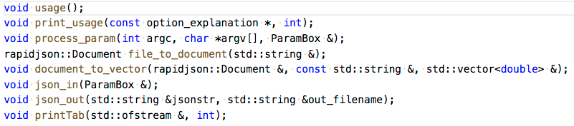
数据输入模块—terminal_IO
Based On
参数容器
传参描述结构
函数

Slide 9
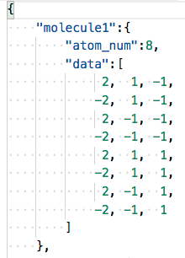
基于JSON的数据读取
格式统一
格式化的JSON文件结构清晰，易于阅读
支持字符串、整数、双精度浮点数、数组
http://rapidjson.org

Slide 10
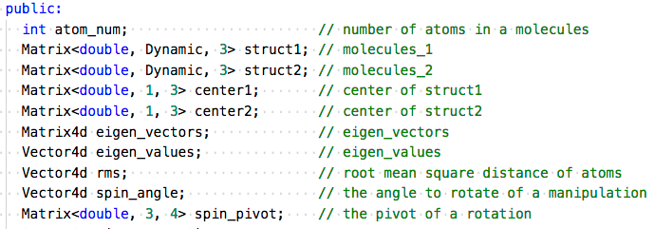
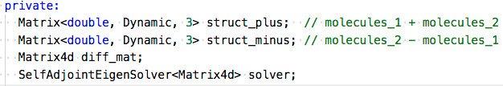
数据结构设计1—StructComp(结构比较类)
Based On
http://eigen.tuxfamily.org

Slide 11
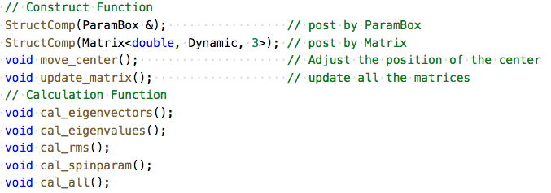
StructComp的函数

Slide 12
总体的编程思路
读入数据
统一坐标系
初始化结构比较类
初始化各个矩阵
求解本征值和本征方程
输出计算结果

Slide 13
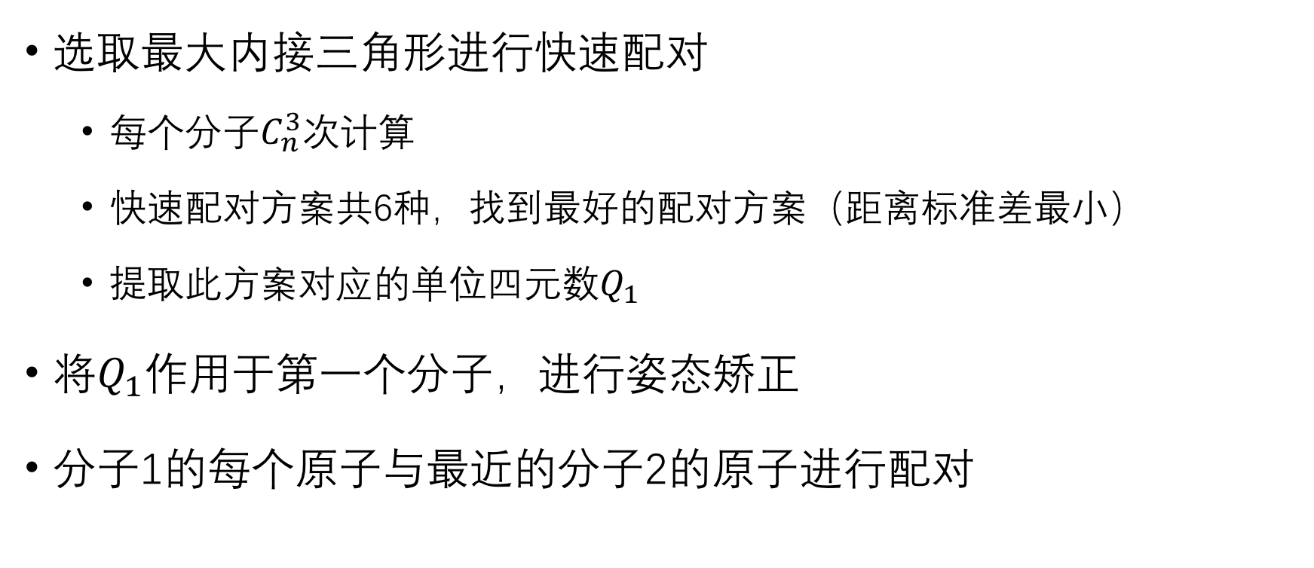
如何保证点的正确配对？
所有配对方式都算一遍？ n原子分子要算 n! 次，NO！！
选取最大内接三角形进行快速配对
每个分子$C_{n}^{3}$次计算
快速配对方案共6种，找到最好的配对方案（距离标准差最小）
提取此方案对应的单位四元数$Q_{1}$
将$Q_{1}$作用于第一个分子，进行姿态矫正
分子1的每个原子与最近的分子2的原子进行配对
组合数生成类： Combination
排列数生成类： Permutation

Slide 14
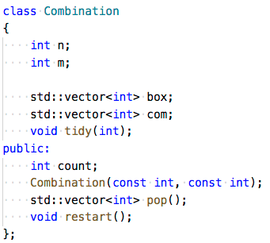
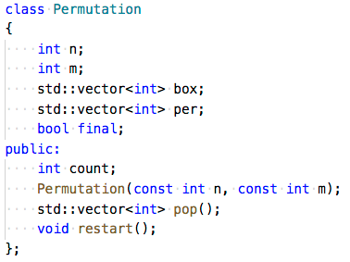
排列数生成类： Permutation
组合数生成类： Combination
每次输出一种组合/排列
所有组合/排列输出完毕后返回空vector

Slide 15
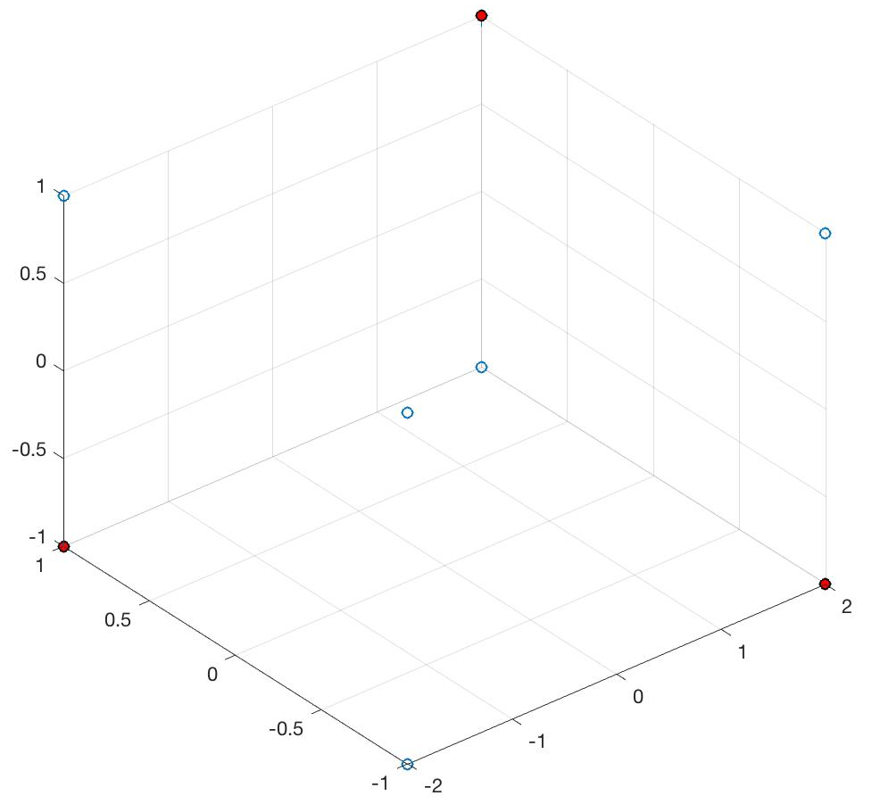

StructComp类相关函数

Slide 16
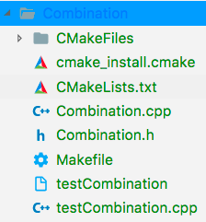
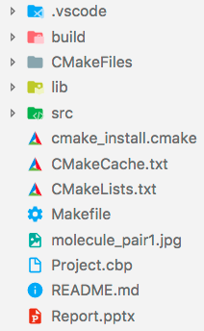
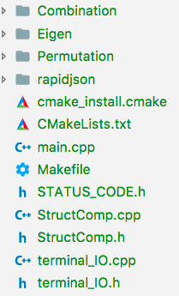
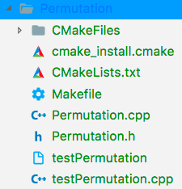
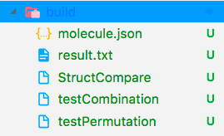
项目代码文件总览
Based On
http://cmake.org

Slide 17
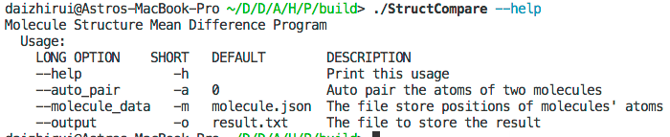
计算结果

Slide 18
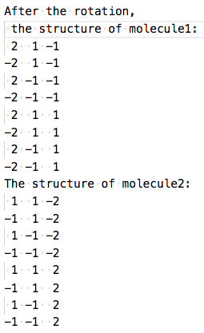
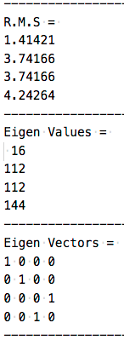
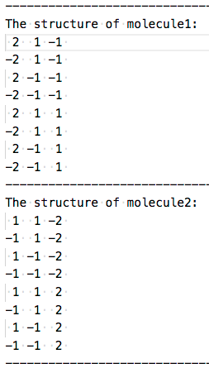
./StructCompare –auto_pair 0
原始数据

Slide 19
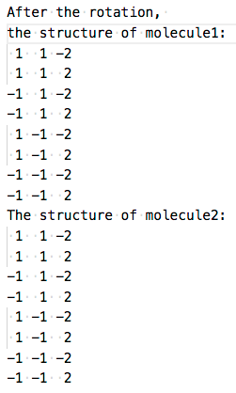
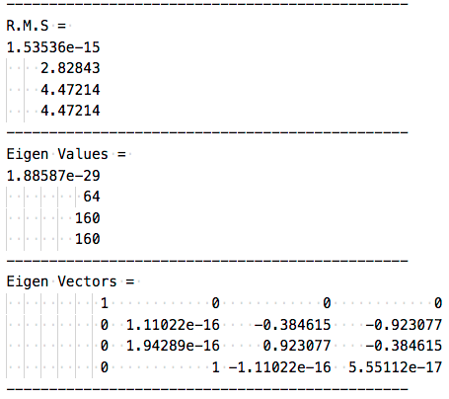
./StructCompare –auto_pair 1
原始数据

Slide 20
Thanks for your watching!

